Slide 1


Извлечённые уроки проекта «Алматинская модель по контролю над эпидемией ВИЧ» во время пандемии COVID-19
Г. АСТАНА, 6 декабря 2022 г.

Slide 2


ЦЕЛЬ ПРОЕКТА:
Создание и реализации устойчивой, комплексной, экономически эффективной городской программы по контролю над эпидемией ВИЧ в городе Алматы.
Срок реализации проекта:
15.07.2020 – 14.07.2024 г.
Notes:
Финансируется в рамках инициативы RADIAN Фонда Элтона Джона по борьбе со СПИДом
Задачи: Усилить качество предоставления услуг по ВИЧ на базе медицинских и общественных организаций города
Устранить или уменьшить барьеры для обращения за услугами по профилактике, тестированию и лечению ВИЧ, такие как само-стигма и стигма и дискриминация со стороны поставщиков медицинских услуг
Увеличить спрос на услуги по ВИЧ

Slide 3
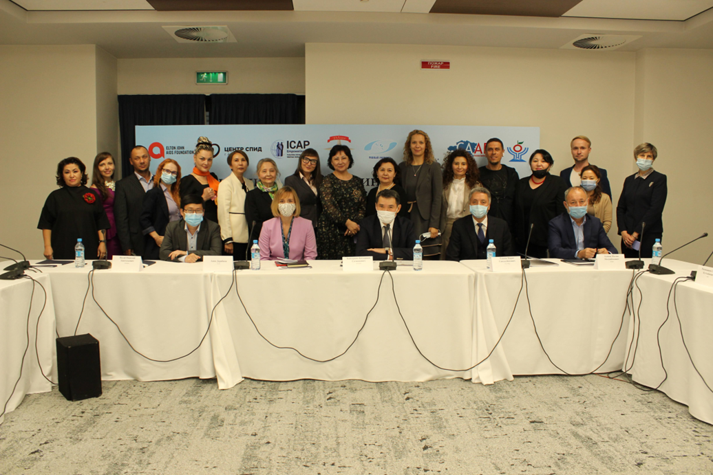
Партнеры консорциума
IICAP при Колумбийском университете
Центр по профилактике и борьбе со СПИД г. Алматы
ОЮЛ «Центрально-азиатская ассоциация людей живущих с ВИЧ»
ОФ «Реванш»
ОФ «Community FriendAP
Центр по профилактике и борьбе со СПИД г. Алматы
ОЮЛ «Центрально-азиатская ассоциация людей живущих с ВИЧ»
ОФ «Реванш»
ОФ «Community Friend
Notes:
Реализуется консорциумом местных организаций под руководством ICAP при Колумбийском Университете. Нацелен на ЛЖВ и наиболее уязвимые сообщества, включая ЛУН, МСМ, ТГЛ и РС. В рамках проекта реализуются адаптированные подходы доказавшие свою эффективность в рамках других проектов и в других странах. Подходы внедряются на основе решений государственных структур, с учетом специфики города и данных стратегической информации.

Slide 4
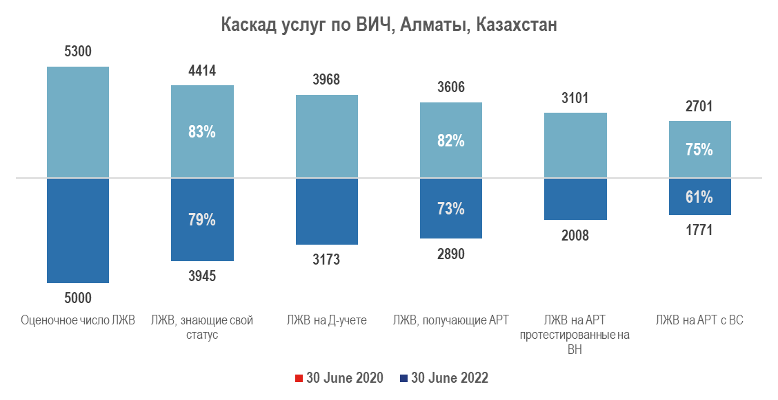

Каскад по тестированию и лечению
(2020-2022 гг.) Алматы, Казахстан
Notes:
источник данных – система ЭС за случаями ВИЧ-инфекции, предоставленная КНЦДИЗ

Slide 5
Тестирование на ВИЧ– мероприятия по достижению первых ”95”
Основные цели:
Улучшить целевое тестирование на ВИЧ среди КГН и незамедлительное начало АРТ, и/или меры по профилактике
Увеличить доступ тестированию и самотестированию на ВИЧ
Усилить индексное тестирование партнеров
Интервенции:
Стратегия социальных сетей, создаваемых самими участниками
Онлайн сервис по заказу наборов для самотестирования на ВИЧ
Варианты уведомления партнера анонимно в онлайн и оффлайн форматах, пакеты для самотестирования.
Рутинный онлайн менторинг и тренинги для партнеров

Slide 6

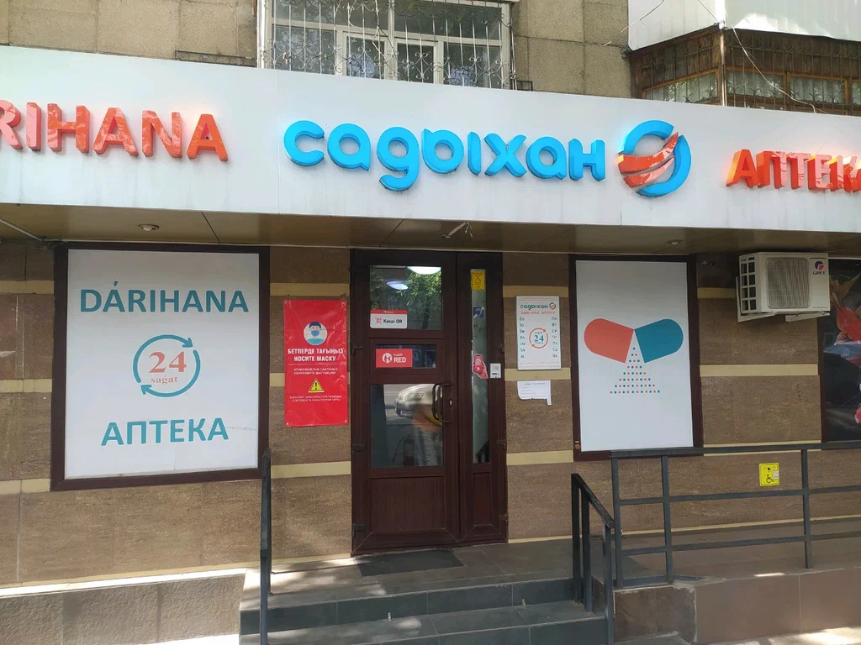
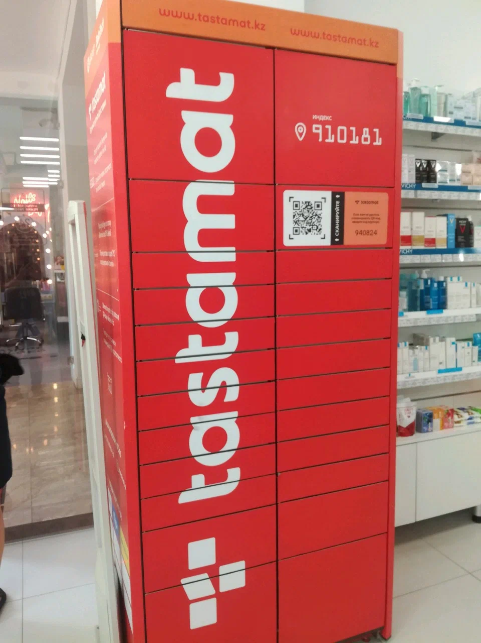



ОНЛАЙН-СЕРВИС ПО ЗАКАЗУ ТЕСТОВ
Способы доставки
hivtest.kz

Slide 7

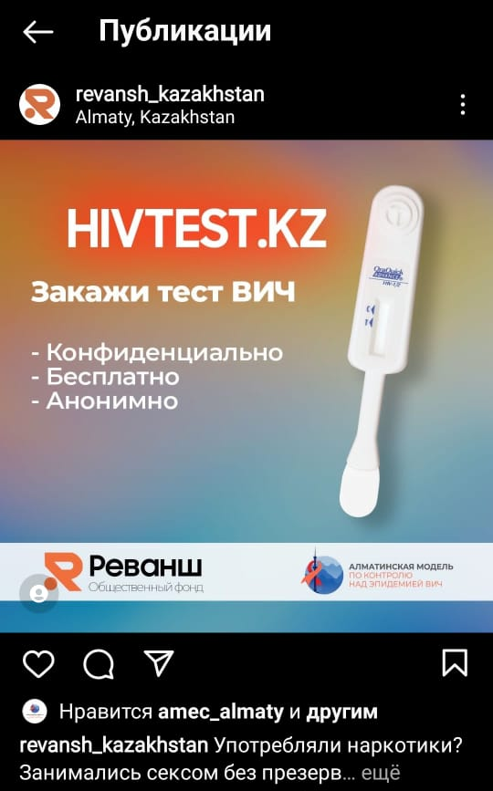
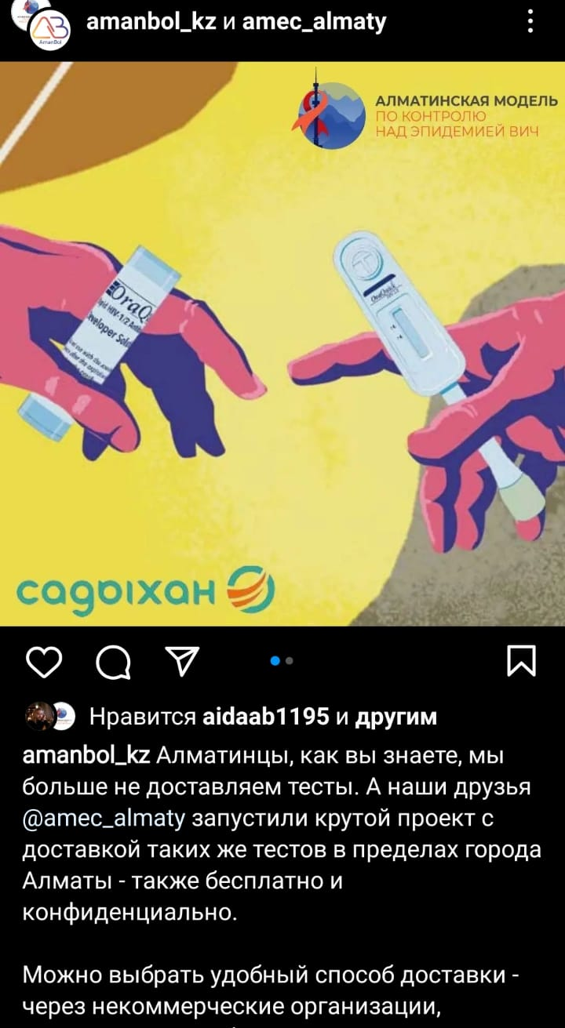
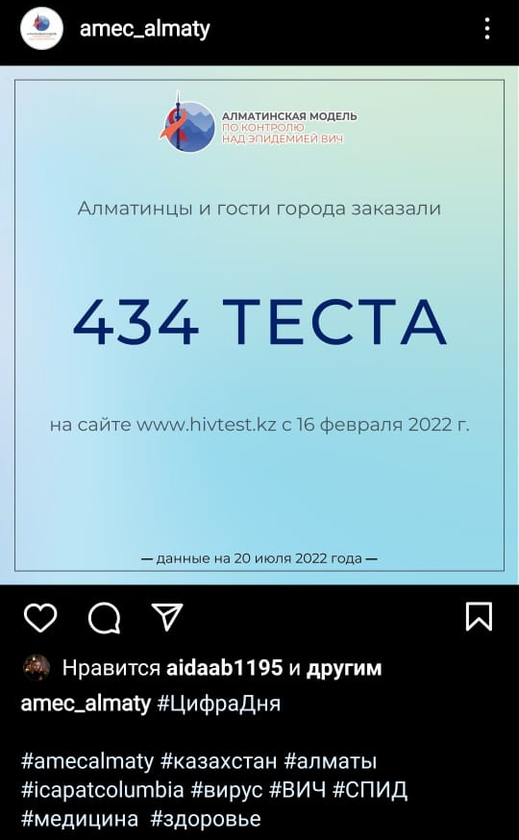
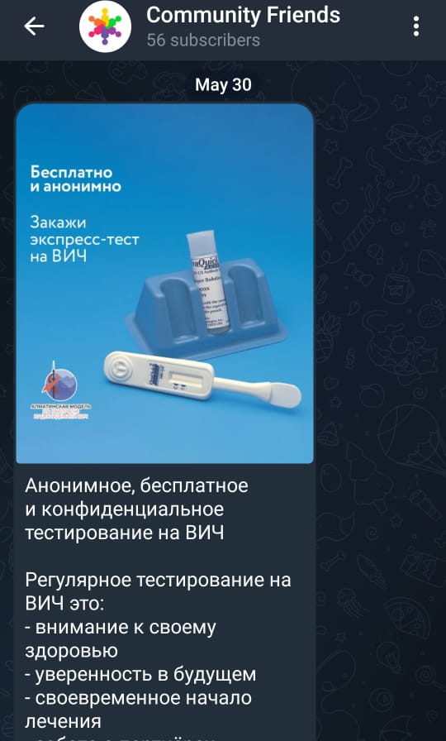

ОНЛАЙН-СЕРВИС ПО ЗАКАЗУ ТЕСТОВ
Распространение информации
Соцсети проекта и партнеров
Рассылки клиентам партнеров
Визитки
Аманбол
Ночные клубы
hivtest.kz

Slide 8
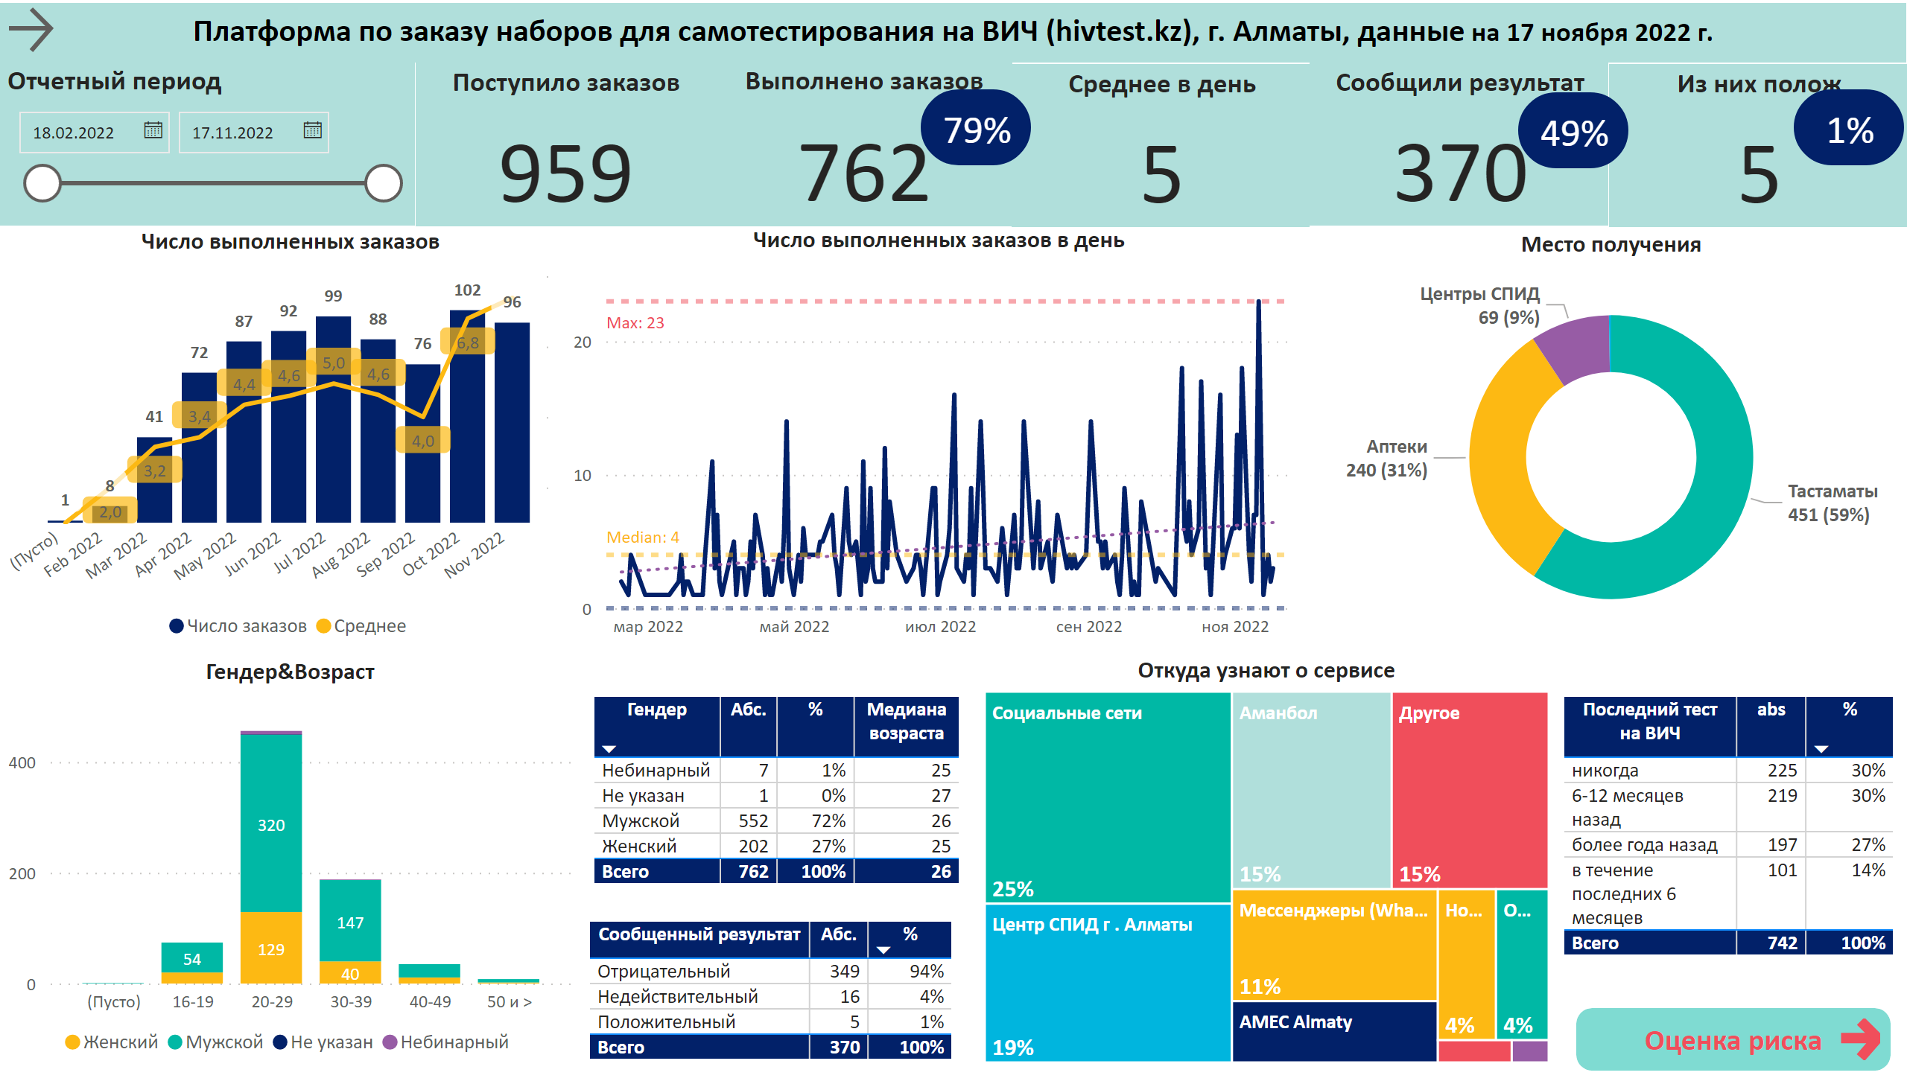
HIVST
Notes:
Число выполненных заказов
No alt text provided
Число выполненных заказов в день
No alt text provided
Выполнено заказов
No alt text provided
Среднее в день
No alt text provided
Откуда узнают о сервисе
No alt text provided
Сообщили результат
No alt text provided
Из них полож
No alt text provided
textbox
No alt text provided
Отчетный период
No alt text provided
Гендер&Возраст
No alt text provided
tableEx
No alt text provided
tableEx
No alt text provided
Сообщившие результат
No alt text provided
Место получения
No alt text provided
Поступило заказов
No alt text provided
% с ВН
No alt text provided
% с ВН
No alt text provided
% с ВН
No alt text provided
actionButton
No alt text provided
actionButton
No alt text provided

Slide 9
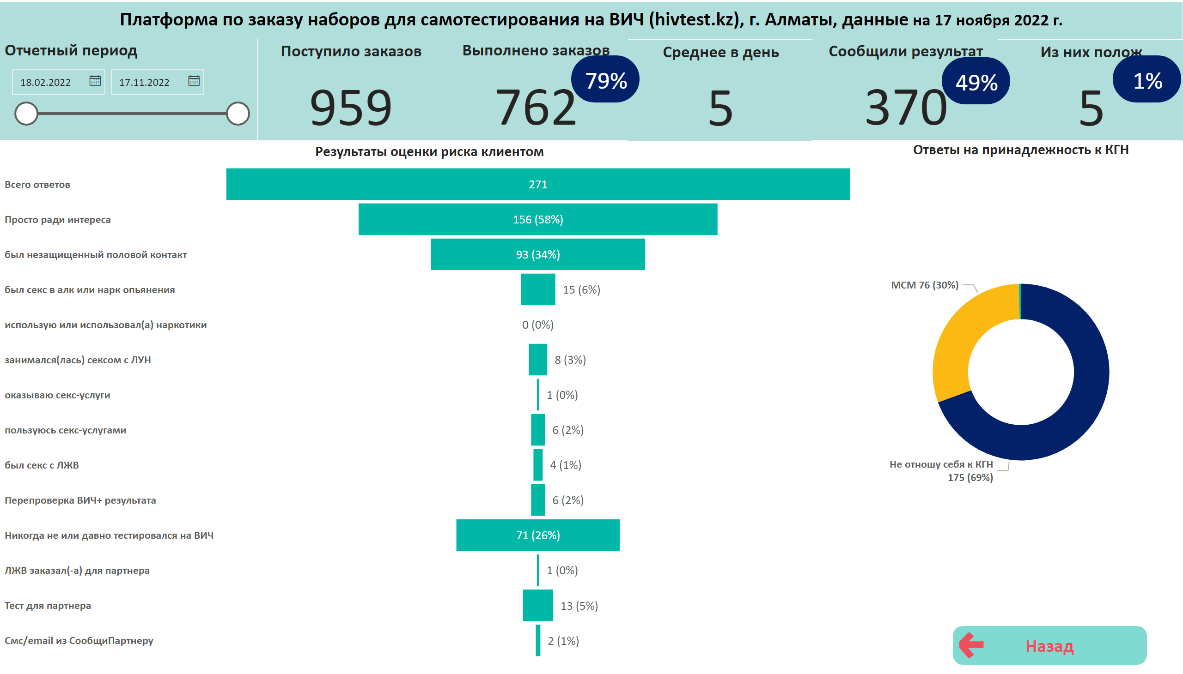
HIVSTRiskAssessment
Notes:
Выполнено заказов
No alt text provided
Среднее в день
No alt text provided
Сообщили результат
No alt text provided
Из них полож
No alt text provided
textbox
No alt text provided
Отчетный период
No alt text provided
Поступило заказов
No alt text provided
% с ВН
No alt text provided
% с ВН
No alt text provided
% с ВН
No alt text provided
Ответы на принадлежность к КГН
No alt text provided
Результаты оценки риска клиентом
No alt text provided
actionButton
No alt text provided

Slide 10
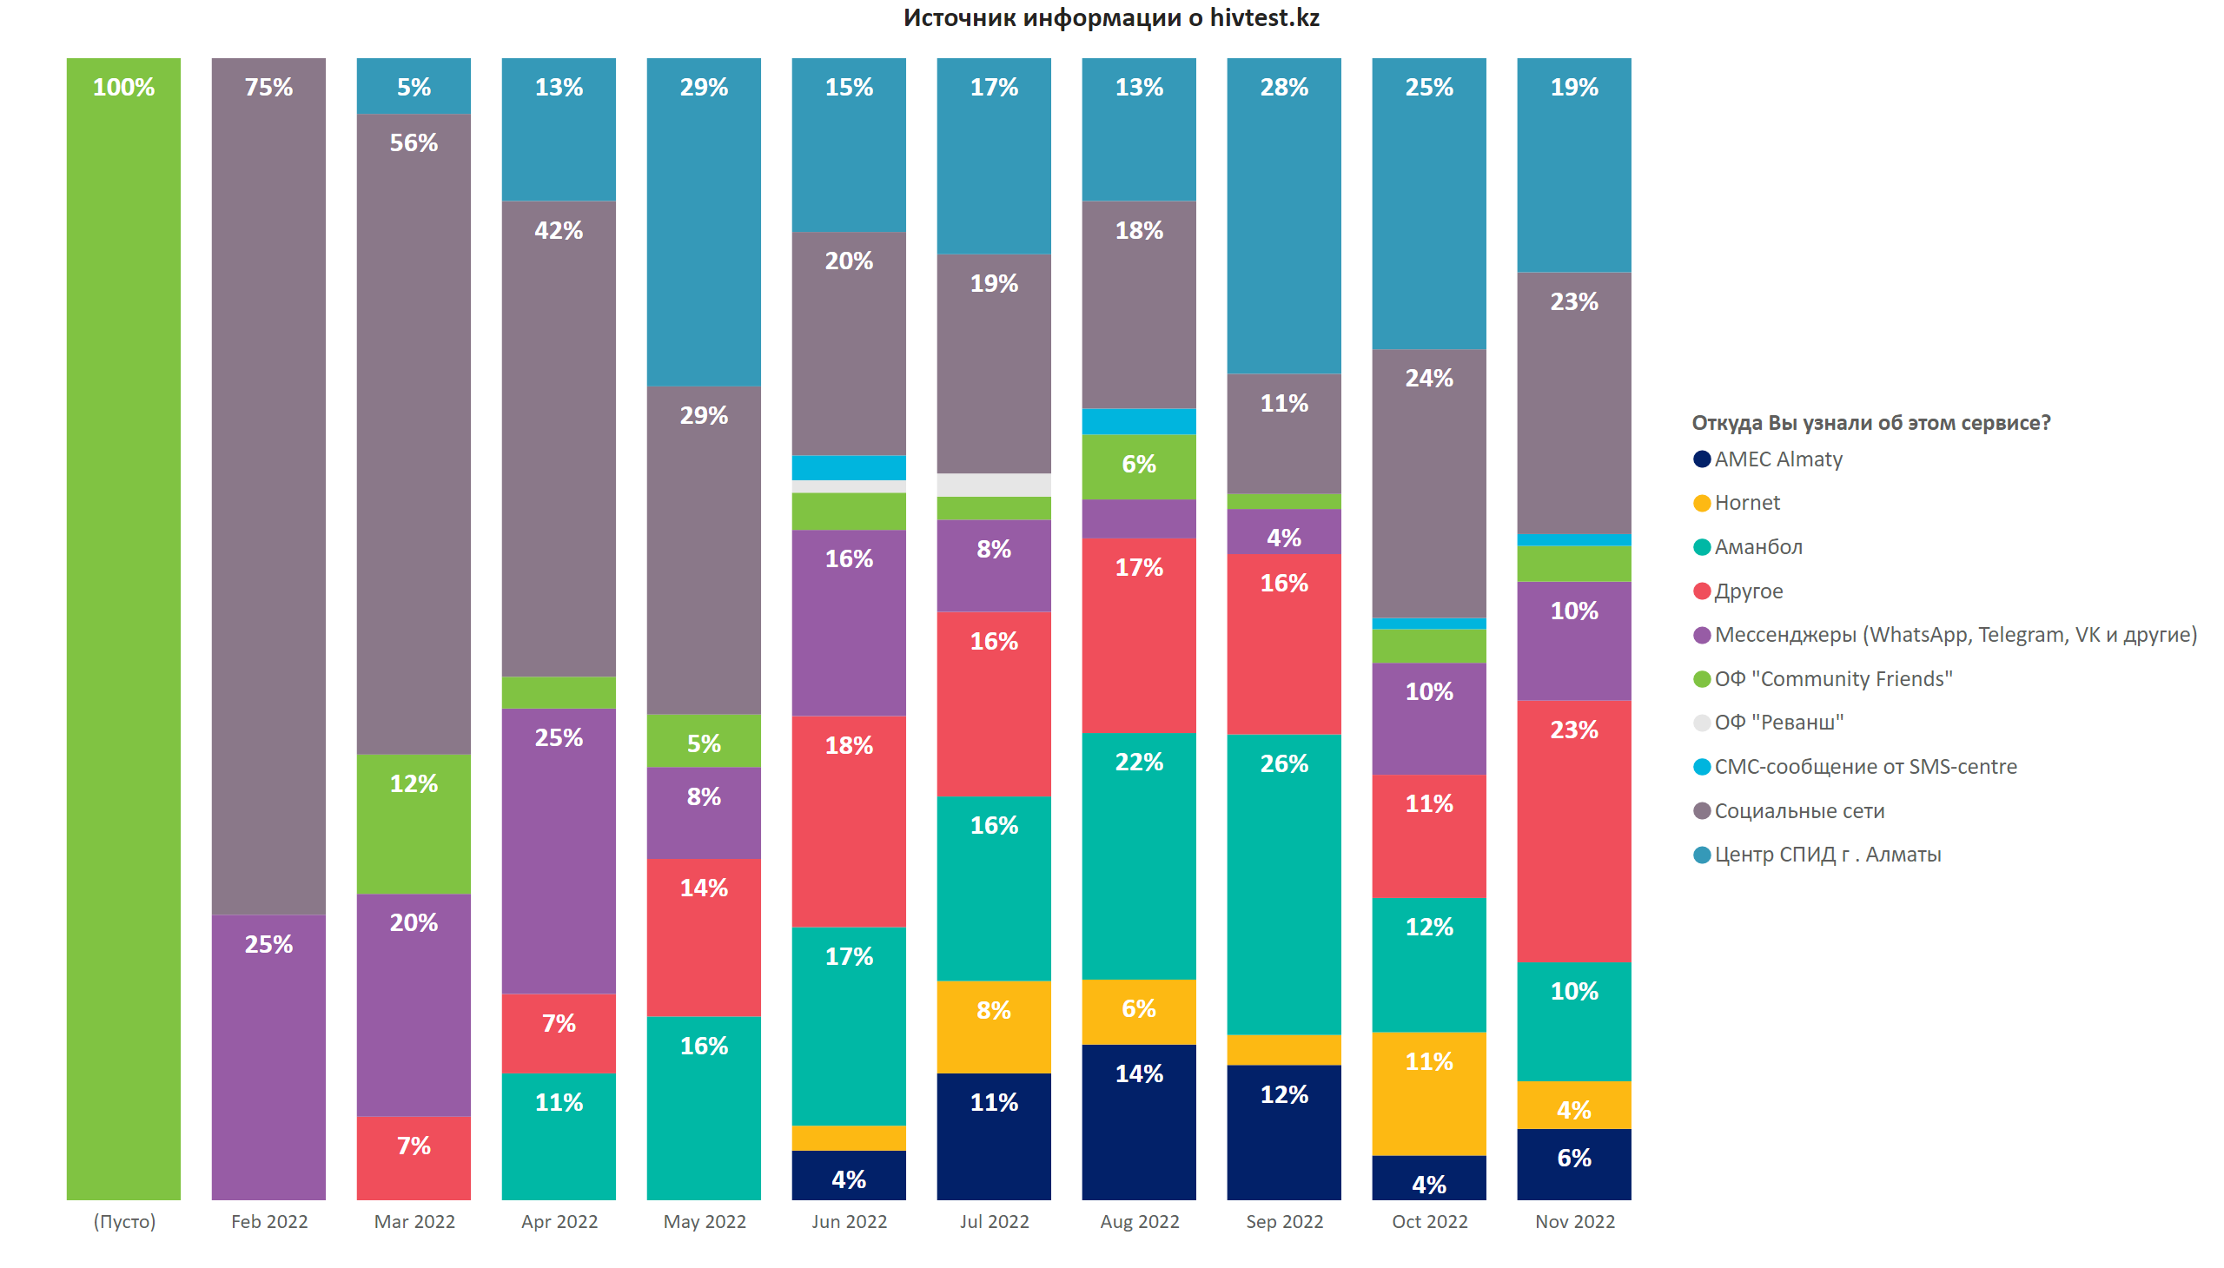
HIVSTsource
Notes:
Источник информации о hivtest.kz
No alt text provided

Slide 11
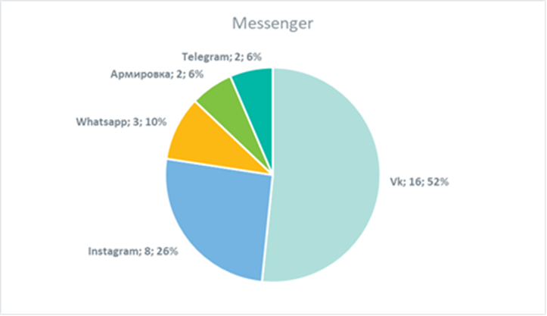
ИСТОЧНИКИ ИНФОРМАЦИИ О СЕРВИСЕ HIVTEST.KZ
• Поисковые системы (Google, Яндекс, др.)
• от знакомых/друзей/родственников
• на учебе/работе
• онлайн-карты (Google maps, 2GIS, др.)
• ночные клубы
Notes:
источник данных – система ЭС за случаями ВИЧ-инфекции, предоставленная КНЦДИЗ

Slide 12
ОБРАТНАЯ СВЯЗЬ О СЕРВИСЕ HIVTEST.KZ
Вы делаете большое дело.
Узнала для себя некоторую новую информацию из брошюр, и стоит отметить, что они очень жизнеутверждающие, поддерживающие и вселяющие надежду.
Notes:
источник данных – система ЭС за случаями ВИЧ-инфекции, предоставленная КНЦДИЗ

Slide 13
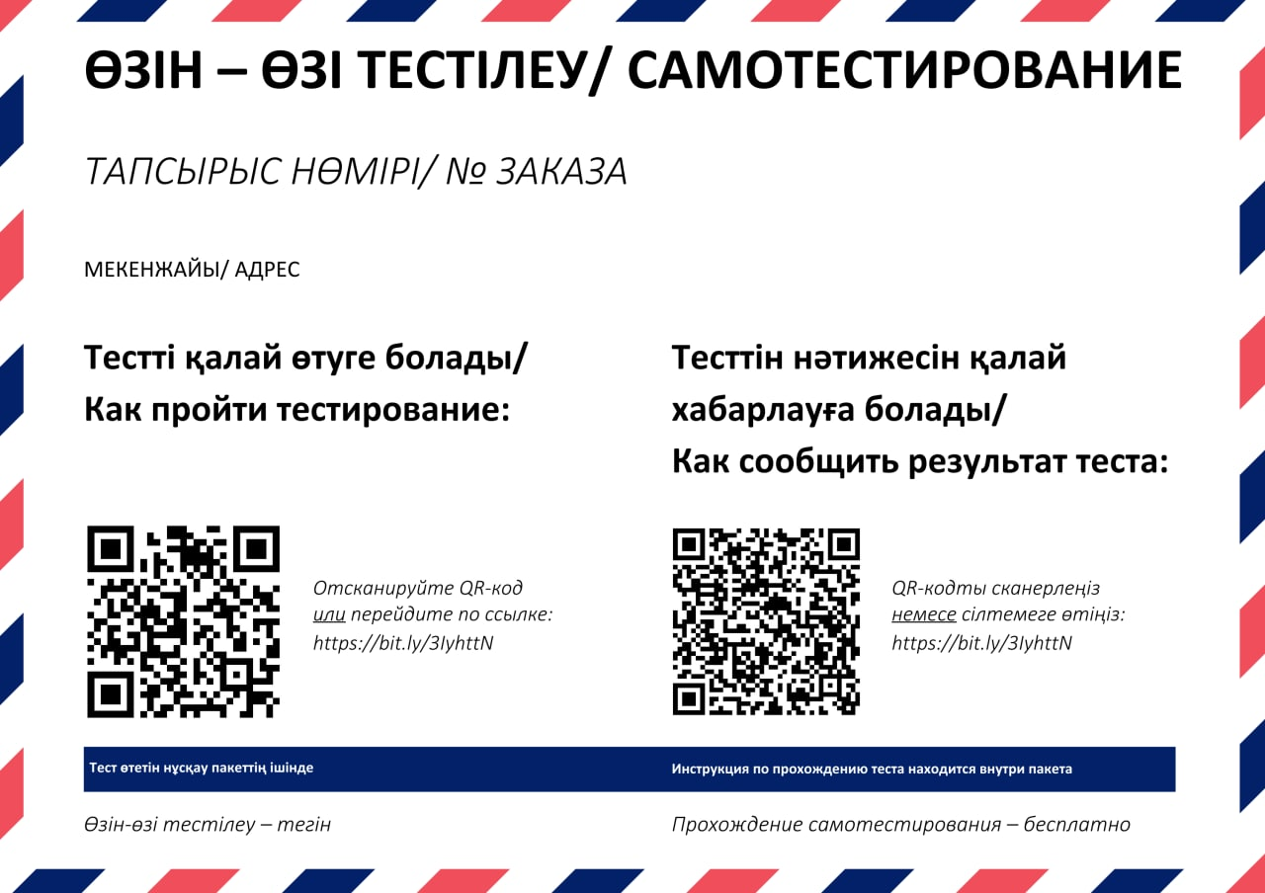


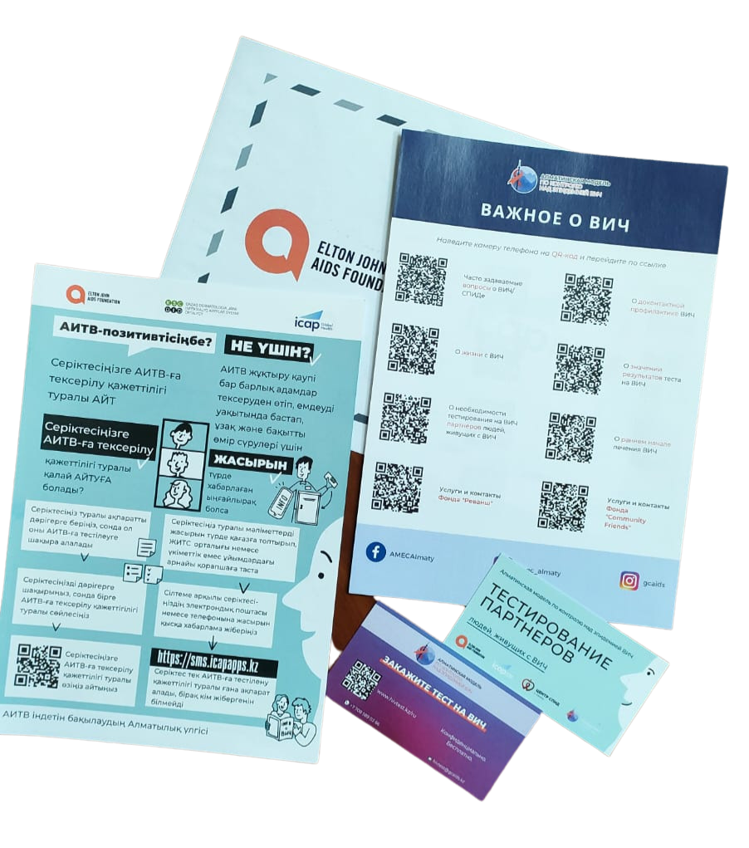
НАБОРЫ ДЛЯ САМОТЕСТИРОВАНИЯ

Slide 14






УДАЛЕННОЕ САМОТЕСТИРОВАНИЕ
НА БАЗЕ ГЦ СПИД
КАК УСТРОЕНО?
Старшая медсестра
Зав. лечебно-профилактического отдела
Вновь выявленные
Не на АРТ
С высокой ВН
Смена партнера
Сводит все в
единый журнал
АНОНИМНОЕ СМС ДЛЯ ПАРТНЕРА
Устно по телефону
Смс
Фото/сообщение через мессенджер
Личная встреча

Slide 15
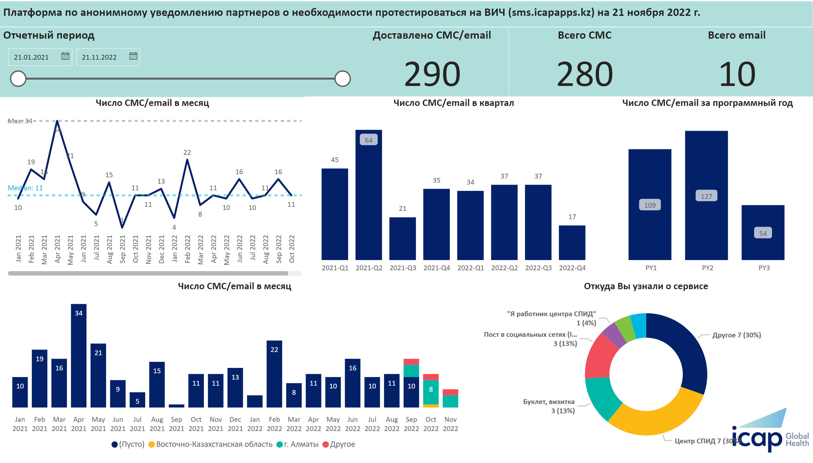
TellYourPartner
Notes:
Число СМС/email в месяц
No alt text provided
Доставлено СМС/email
No alt text provided
Всего СМС
No alt text provided
Платформа по анонимному уведомлению партнеров о необходимости протестироваться на ВИЧ (sms.icapapps.kz)
No alt text provided
Отчетный период
No alt text provided
image
No alt text provided
Всего email
No alt text provided
Число СМС/email в квартал
No alt text provided
Число СМС/email за программный год
No alt text provided
Число СМС/email в месяц
No alt text provided
Откуда Вы узнали о сервисе
No alt text provided

Slide 16
Лечение ВИЧ – мероприятия по достижению вторых ”95”
Основные цели:
Обеспечить незамедлительное начало АРТ для всех ЛЖВ
Обеспечить эффективный механизм отслеживания случаев прерывания терапии с целью возобновления лечения
Улучшить мониторинг для обеспечения удержания клиентов на АРТ с целью профилактики перерывов в АРТ
Интервенции:
Активная менторская поддержка, списочный подход, анализ причин и составление мероприятий по устранению барьеров
Активный поиск пациентов, пропускающих визит в Центр СПИД
Автоматические смс-напоминания о визите к врачу и для пополнении запасов препаратов для АРВ-препаратов

Slide 17
Вирусная супрессия– мероприятия по достижению третьих ”95”
Основные цели:
Обеспечить достижение вирусной супрессии у всех ЛЖВ на АРТ
Обеспечить пациенто-ориентированный подход к формированию приверженности к АРТ
Основные интервенции:
Модель патронажного ухода
Работа в рамках МДК (доставка АРВП, забор крови и др.))
Автоматические СМС-уведомления о результатах теста на вирусную нагрузку
«Школа пациента» в Telegram
Notes:
Структурированная программа поддержки приверженности к АРТ с выездом медсестер на дом к пациентам.

Slide 18
МЕРОПРИЯТИЯ ПО ПРОФИЛАКТИКЕ ВИЧ
Основные цели:
Обеспечить доступ всех представителей ключевых групп к базовому пакету услуг по профилактике ВИЧ
Активное привлечение клиентов в программу ДКП
Разработать и внедрить электронную базу по ДКП (e-PrEP)
Основные интервенции:
Веб – аутрич
Доставка наборов для ЛУН НПВ, закуп средств защиты
Распространение информации о ДКП
Автоматические смс-напоминания о визите к врачу и для пополнении запасов препаратов для ДКП
Консультирование и выдача ДКП на базе НПО

Slide 19
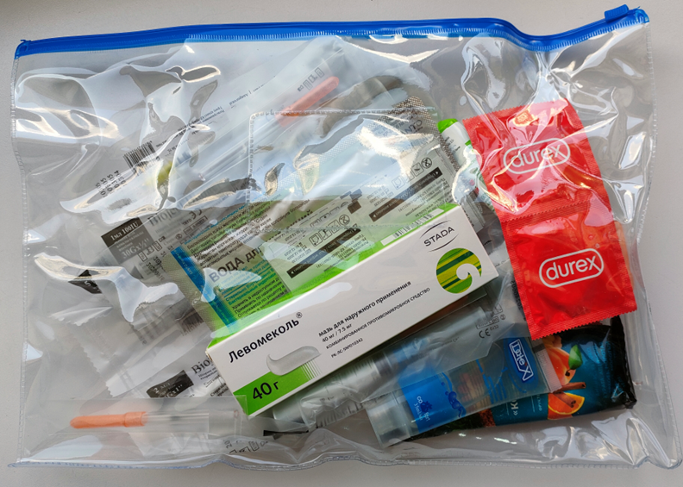
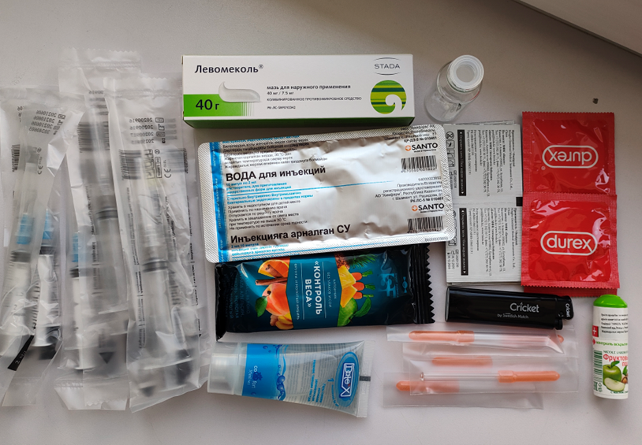
МОТИВАЦИОННЫЕ НАБОРЫ ДЛЯ ЛУН ПО СНИЖЕНИЮ ВРЕДА

Slide 20
Проблемы
Ограниченный доступ КГН к услугам ПМСП, включая ДК и ПД;
Отсутствие технических возможностей в НПО (интернет, техника);
Отсутствие навыков работы с программами и приложениями;
Стандартные подходы и программы в НПО;
Недостаточный опыт в использовании дистанционных форм работы;
Ограниченный доступ к услугам цента СПИД и НПО;
Высокий риск заражения КОВИД-19;

Slide 21
Выводы
Внедрение цифровых технологий в работу ГЦСПИД и НПО;
СОП по дистанционном консультированию врачей ГЦСПИД, ДК и ПД;
Широкое информирование и вовлечение в программу по вакцинации;
Тесное взаимодействие между гос. Организациями и НПО;
Необходимо непрерывное, устойчивое соединение с интернетом;
Наличие техники с возможностью подключения к интернету;
Обучение и менторская поддержка в онлайн режиме;
Наличие платформ и приложение для совместной работы, видеоконференций, обучения и др.;
Обучение сотрудников по использованию данных программ;
Регулярное и оперативное внедрение современных программных походов с учетом возникающих ситуаций .

Slide 22
РАХМЕТ!
СПАСИБО!
THANK YOU!

Slide 23


